Slide 1
Fécondation et grossesse

Slide 2
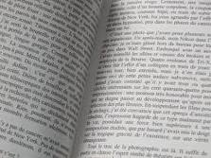
Introduction
Définition:
Grossesse:
Evénements qui se déroulent entre la fécondation (conception) et la naissance.

Slide 3
Introduction
Page 68
L’intervalle de fécondation:
Spermatozoïde
Ovocyte 2ème ordre
Ovule
Pouvoir de fécondation
~ 24h à 72h
après éjaculation
Viabilité
~ 12h à 24h
après ovulation
1ère cellule (2 noyaux) d’un nouvel être humain
L’intervalle de fécondation :
-72h (avant l’ovulation) à 24h (après l’ovulation)

Slide 4
Transport et capacitation des spermatozoïdes

Slide 5
Transport des spermatozoïdes
Page 68
Ejaculation:
300 x 10⁶ spermatozoïdes → vagin
Quel est leur but?
Atteindre l’ovocyte de 2ème ordre

Slide 6
Transport des spermatozoïdes
Page 68
Quel itinéraire empruntent-t-ils?

Slide 7
Transport des spermatozoïdes
Page 68
Quel itinéraire empruntent-t-ils?
Trompe de Fallope (gauche)
Trompe de Fallope (droite)
Utérus
Col de l’utérus
Vagin

Slide 8
Transport des spermatozoïdes
Page 68
Quel itinéraire empruntent-t-ils?
Trompe de Fallope (gauche)
Trompe de Fallope (droite)
De nombreux spermatozoïdes n’atteignent pas l’ovocyte de 2ème ordre, pourquoi?
Utérus
Col de l’utérus
Vagin

Slide 9
Transport des spermatozoïdes
Page 68
Quel itinéraire empruntent-t-ils?
Trompe de Fallope (gauche)
Trompe de Fallope (droite)
Utérus
Col de l’utérus
Vagin (1)
- Des millions s’écoulent hors du vagin.
- Des millions sont détruits par son acidité.

Slide 10
Transport des spermatozoïdes
Page 68
Quel itinéraire empruntent-t-ils?
Trompe de Fallope (gauche)
Trompe de Fallope (droite)
Utérus
Col de l’utérus (2)
- Des millions ne franchissent pas la glaire cervicale.
Vagin

Slide 11
Transport des spermatozoïdes
Page 68
Quel itinéraire empruntent-t-ils?
Trompe de Fallope (gauche)
Trompe de Fallope (droite)
Dispersés par les contractions utérines.
Des milliers détruits par les phagocytes.
Utérus (3)
Col de l’utérus
Vagin

Slide 12
Transport des spermatozoïdes
Page 68
Quel itinéraire empruntent-t-ils?
Trompe de Fallope (gauche)
Trompe de Fallope (droite)
?
Utérus (3)
Col de l’utérus
Vagin

Slide 13
Transport des spermatozoïdes
Page 68
Quel itinéraire empruntent-t-ils?
Trompe de Fallope (gauche)
Trompe de Fallope (droite)
Utérus
Quelques milliers atteignent l’ovocyte de 2ème ordre
Col de l’utérus
Vagin

Slide 14
Capacitation des spermatozoïdes
Page 68
Définition: Fragilisation de la membrane acrosomiale des spermatozoïdes (acrosome ᴄ enzymes)

Slide 15
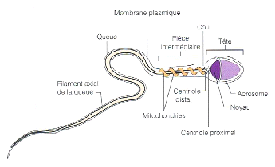
Le spermatozoïde
Page 48

Slide 16
Capacitation des spermatozoïdes
Page 68
Définition: Fragilisation de la membrane acrosomiale des spermatozoïdes (acrosome ᴄ enzymes)
Pourquoi?: Pénétrer l’ovocyte de 2ème ordre.
Comment?: Perte de protéines membranaires
+ cholestérol.
Quand?: Durant le transport.
Durée: 6 à 8 heures

Slide 17
Capacitation des spermatozoïdes
Page 68
Pourquoi la capacitation se déroule-t-elle dans les voies génitales féminines?
Pour éviter l’autodigestion des voies génitales masculines.

Slide 18
Réaction acrosomiale et pénétration du spermatozoïde

Slide 19
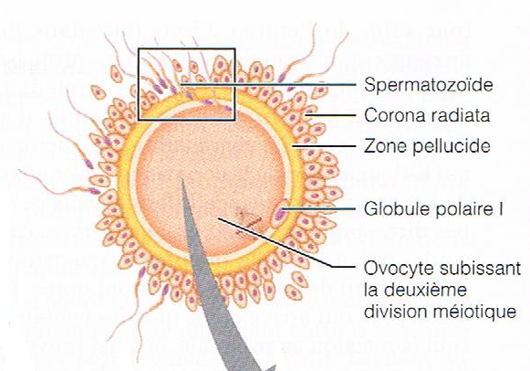
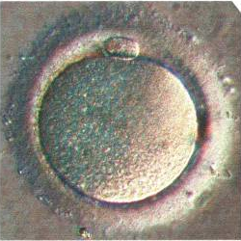
Réaction acrosomiale et pénétration du spermatozoïde
Pages 68-69
Après l’ovulation:

Slide 20
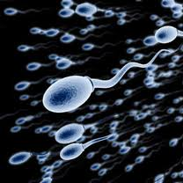
Réaction acrosomiale et pénétration du spermatozoïde
Page 68
Le but des spermatozoïdes?

Slide 21
Réaction acrosomiale et pénétration du spermatozoïde
Page 68
Comment faire?

Slide 22
Réaction acrosomiale et pénétration du spermatozoïde
Page 68
Comment faire? Ouvrir une brèche à travers les deux protections

Slide 23
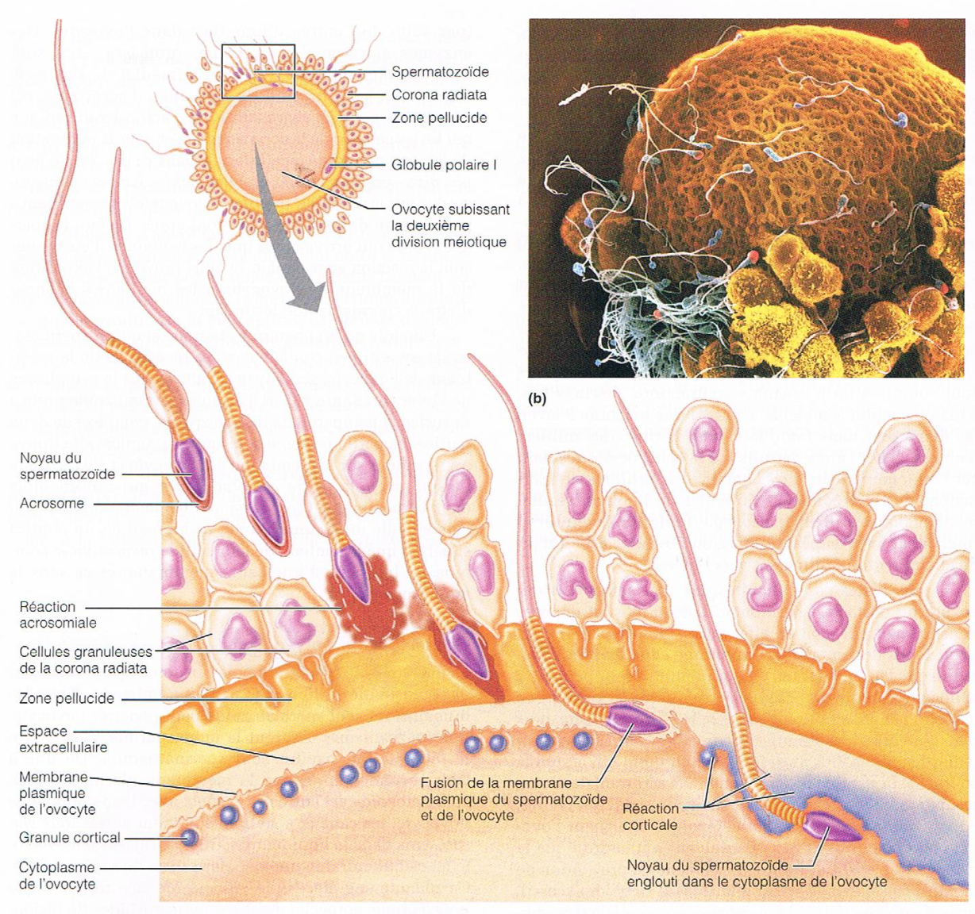
Réaction acrosomiale et pénétration du spermatozoïde
Pages 68-69
Etape 1:
Spermatozoïdes
→ Protéines spécifiques (récepteurs)

Slide 24
Réaction acrosomiale et pénétration du spermatozoïde
Pages 68-69
Etape 2:
Déclenchement de la réaction acrosomiale

Slide 25
Réaction acrosomiale et pénétration du spermatozoïde
Pages 68-69
Etape 3:
Libération des enzymes acrosomiales
(hydrolases, protéases)

Slide 26
Réaction acrosomiale et pénétration du spermatozoïde
Pages 68-69
Est-ce le premier spermatozoïde arrivé qui gagne?

Slide 27
Réaction acrosomiale et pénétration du spermatozoïde
Pages 68-69
Etape 4:
Spermatozoïde → récepteur membranaire

Slide 28
Réaction acrosomiale et pénétration du spermatozoïde
Pages 68-69
Etape 5:
Fusion des 2 membranes (spermatozoïde et ovocyte de 2ème ordre)

Slide 29
Réaction acrosomiale et pénétration du spermatozoïde
Pages 68-69
Etape 6:
Noyau du spermatozoïde est englouti

Slide 30
Est-ce qu’un ovocyte de 2ème ordre peut être fécondé par plusieurs spermatozoïdes (polyspermie)?

Slide 31
Mécanismes qui empêchent la polyspermie!!!

Slide 32
Obstacles à la polyspermie
Page 69
2 mécanismes:
1. Blocage rapide
2. Blocage lent = réaction corticale

Slide 33
Obstacles à la polyspermie
Page 69
1. Blocage rapide:
Quand?
Comment?
Conséquence?
Durée?

Slide 34
Obstacles à la polyspermie
Page 69
1. Blocage rapide:
Quand? 1 à 3 secondes après la fusion des membranes
Comment ? Canaux à Na⁺ s’ouvrent → entrée de Na⁺
Dépolarisation de la membrane
Conséquence? Empêcher une fusion supplémentaire
Durée? 1 minute

Slide 35
Obstacles à la polyspermie
Page 69
2. Réaction corticale:
Quand?
Comment?
Conséquence?

Slide 36
Obstacles à la polyspermie
Page 69
2. Réaction corticale:
Quand? Après la fusion des membranes
Comment? Granules situées sous membrane plasmique → des enzymes → espace extracellulaire.
Conséquence? Durcissement de la zone pellucide et destruction des récepteurs aux spermatozoïdes.

Slide 37
Obstacles à la polyspermie
Page 69
2. Réaction corticale:

Slide 38
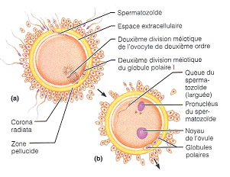
Achèvement de la méiose II et fécondation
Page 70

Slide 39
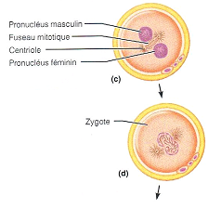
Achèvement de la méiose II et fécondation
Page 70

Slide 40
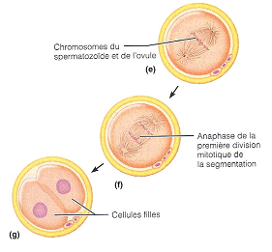
Achèvement de la méiose II et fécondation
Page 70

Slide 41
Développement préembryonnaire (migration du préembryon)

Slide 42
Développement préembryonnaire
Page 71
Début: Fécondation
Durée: 14 jours
2 parties: Segmentation
Implantation (=nidation)
Fin: Fin de l’implantation

Slide 43
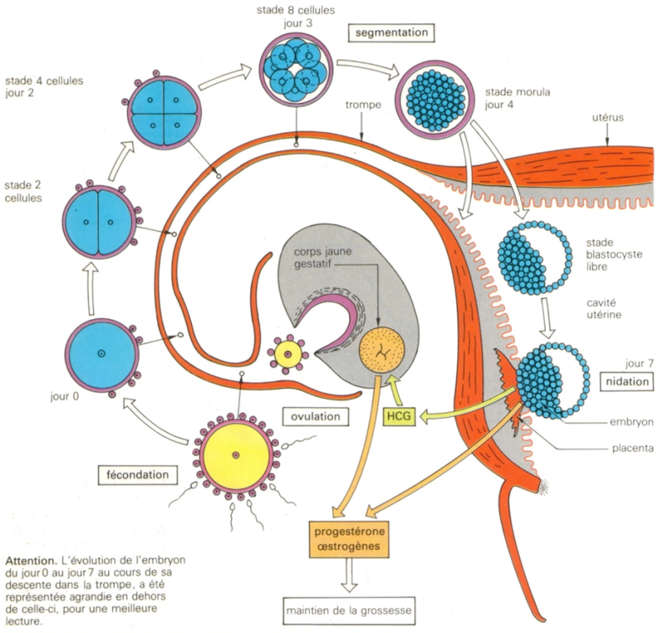
La segmentation
Page 71
Définition: Période de développement mitotique rapide qui suit la fécondation.
→ Ȼ de plus en plus petites = blastomères.

Slide 44
La segmentation
Page 71
Où?
Comment?
Durée?
36h

Slide 45
La segmentation
Page 71
Blastocyste (100 Ȼ) :
Trophoblaste
Embryoblaste
36h

Slide 46
La segmentation
Page 71
Blastocyste (100 Ȼ) :
Trophoblaste
→ Placenta
Embryoblaste
→ Embryon
36h

Slide 47
L’implantation
Page 71
Définition: Enfouissement du blastocyste dans la couche fonctionnelle de l’endomètre

Slide 48
L’implantation
Page 71
Où?
Comment?
Durée?

Slide 49
L’implantation
Page 71
Ȼ trophoblastiques
→ hCG

Slide 50
Le placenta

Slide 51
Le placenta
Pages 72-73
Origine:
Structure:
Rôles:

Slide 52
Le placenta
Pages 72-73
Origine: embryonnaire = trophoblaste (chorion)
maternelle = endomètre
Structure:
Rôles:

Slide 53
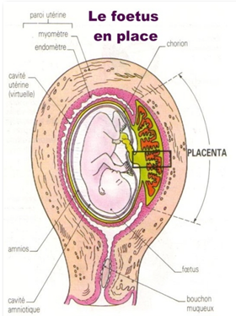
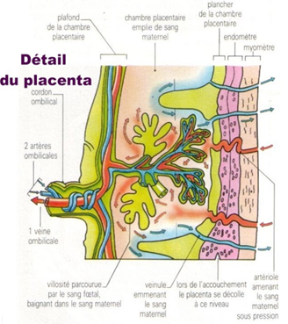
Le placenta
Pages 72-73
Origine: embryonnaire = trophoblaste (chorion)
maternelle = endomètre
Structure: Disque → Ø = 20 cm et | = 3 cm
Ensemble de villosités ᴄ capillaires
Rôles:

Slide 54
Le placenta
Pages 72-73

Slide 55
Le placenta
Pages 72-73
Sang fœtal ≠ sang maternel

Slide 56
Le placenta
Page 72-73
Débit sanguin maternel = ~ 500 ml / min

Slide 57
Le placenta
Pages 72-73
Origine: embryonnaire = trophoblaste
maternelle = endomètre
Structure: Ensemble de villosités ᴄ capillaires
Rôles: 1.- Surface d’échanges
2.- Sécrétion d’hormones
3.- Protection

Slide 58
Le placenta
Pages 72-73
Rôles: 1.- Surface d’échanges
- Intestin: fournir éléments nutritifs (a.a.; glucose; acide gras…)
- Reins: éliminer les déchets
(urée…)
- Poumons: fournir l’O₂ élimination du CO₂

Slide 59
Le placenta
Pages 72-73
Rôles: 2.- Sécrétion d’hormones
- hCG: maintenir le corps jaune
stimuler le placenta
- Progestérone ( ↑)
- Œstrogènes
3ème mois

Slide 60
Le placenta
Pages 72-73
Rôles: 3.- Protection
- Bactéries
- Virus
- Anticorps maternelle
Incomplète
- SIDA
- La nicotine
- L’alcool
- Les drogues
- Les médicaments

Slide 61
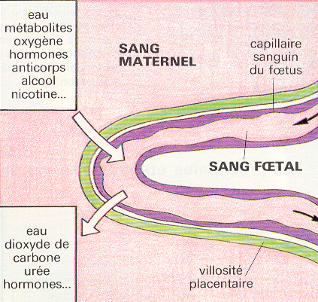
Le placenta
Page 74

Slide 62
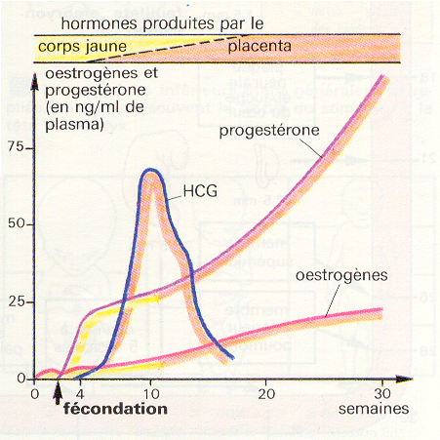
Le placenta
Page 74

Slide 63
Les techniques de diagnostic prénatal

Slide 64
Les techniques de diagnostic prénatal
Il existe 3 techniques:
L’échographie
L’amniocentèse
La choriocentèse

Slide 65
Les techniques de diagnostic prénatal
L’échographie:
Comment? Utilisation d’ultrasons
Technique simple, rapide, non invasive.
Quand? Durant toute la grossesse
Buts?
Déterminer l’âge du fœtus
Réaliser des mesures
Déceler anomalies morphologiques fœtales

Slide 66
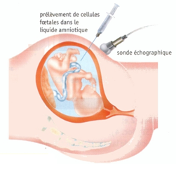
Les techniques de diagnostic prénatal
L’amniocentèse:
Comment? Prélèvement d’ un petit volume de liquide amniotique.

Slide 67
Les techniques de diagnostic prénatal
L’amniocentèse:
Quand? 16ème – 20ème semaine
But? Analyser Ȼ fœtales + substances dissoutes
- Anomalies génétiques (trisomie 21, hémophilie…).
Risques? Fausse couche (< 0,5% des cas)

Slide 68
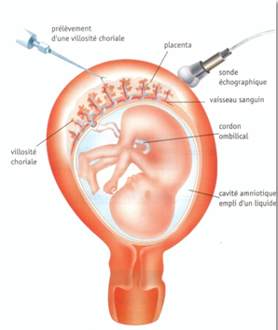
Les techniques de diagnostic prénatal
La choriocentèse:
Comment? Prélèvement d’un échantillon de villosités chorioniques.

Slide 69
Les techniques de diagnostic prénatal
La choriocentèse:
Quand? Dès la 8ème semaine
But? Analyser Ȼ chorioniques
Anomalies génétiques (trisomie 21, hémophilie…).
Avantage: dépistage plus précoce.
Risques? Fausse couche (3-5%)

